Slide 1
毕业答辩
团队项目
面向STEM的职业规划AI平台
团队成员：方泽强，黄怡海，张欢
指导老师：李树青，曹杰
信息工程学院
软件工程专业

Slide 2
平台三个特性，也是三个同学实现各自系统的要点：
推荐、交互UI、数据可视化
张欢的后端为我们提供了数据支持
我们的前端分别从哪些方面进行对我们的平台进行塑造构建
前端特点：交互上面由操作便捷性 网站动态性 UI扁平化
从更高层面来讲 扩展性 安全性等等
前端目的：通过平台的交流分享功能 增加用户粘性 可以将信息更加丰富 数据更加可靠
团队分工
平台用户界面及动效设计
IM即时通讯方案
黄怡海
STEM
职业规划平台
功能性可视化
数据后台系统
方泽强
推荐程序
系统功能设计
张欢

Slide 3
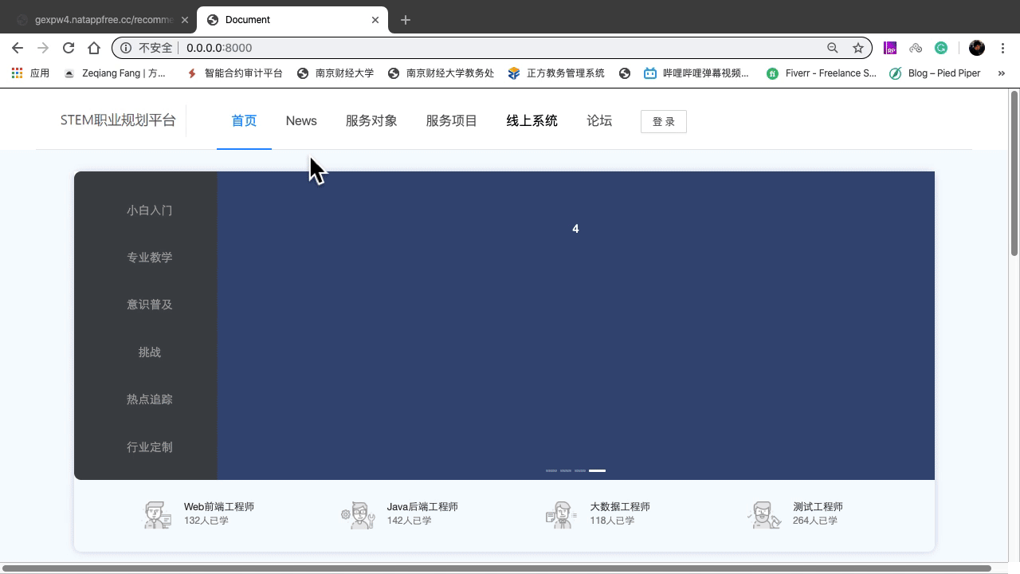
平台页面总览

Slide 4
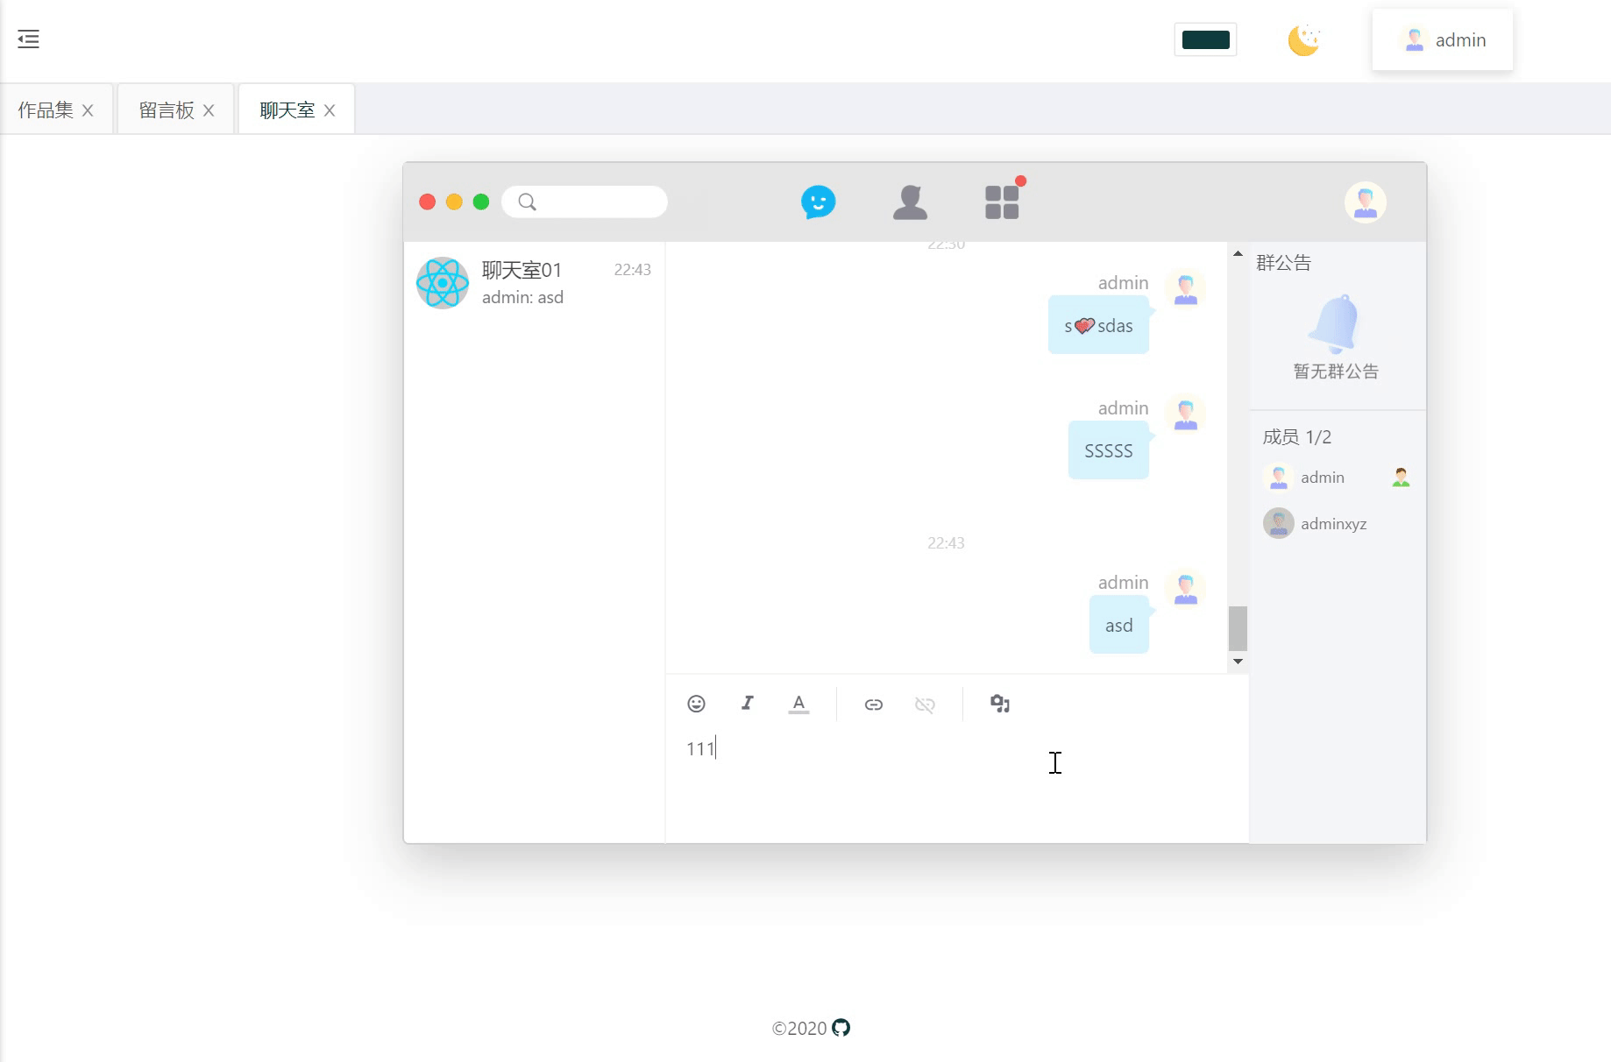
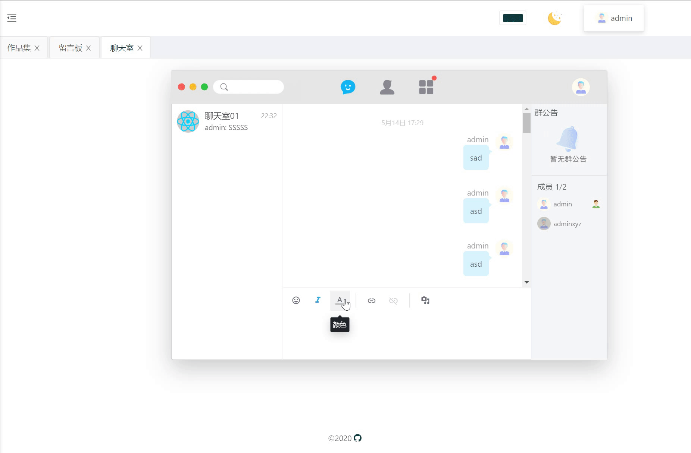
聊天室功能点
1 编辑器
2 聊天

Slide 5
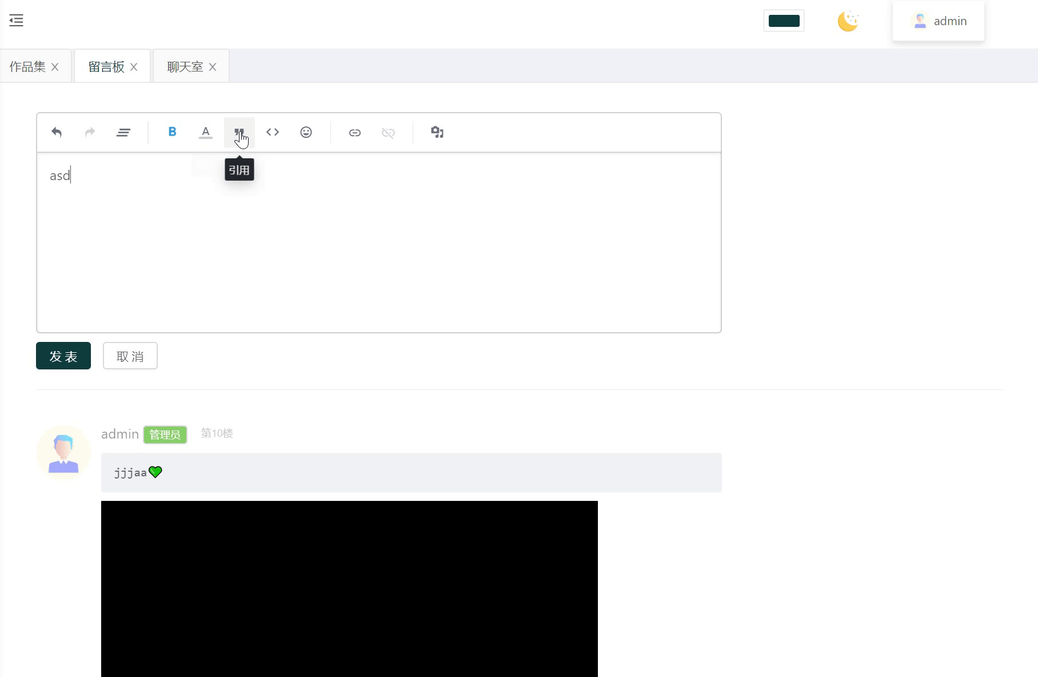
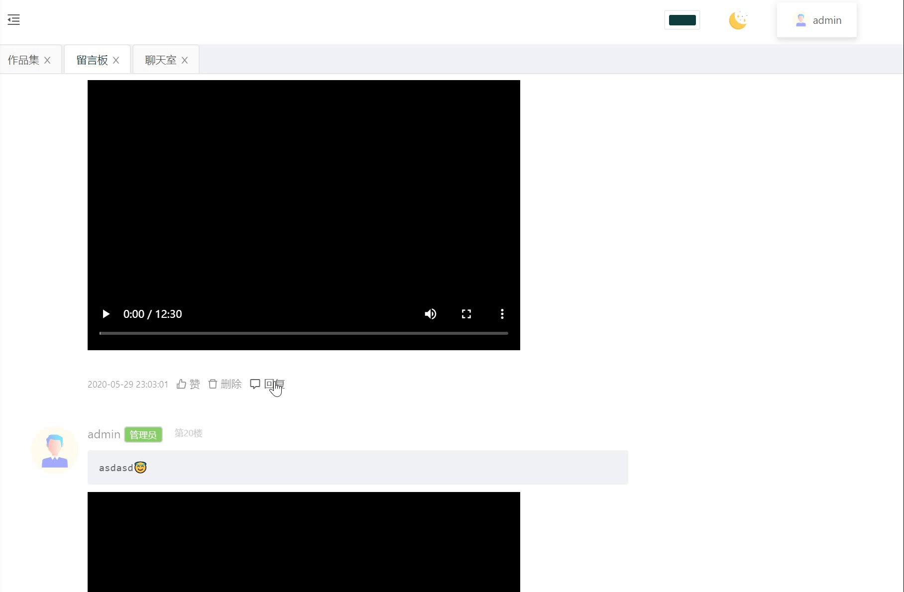
留言板功能点
1 编辑器
2 留言

Slide 6
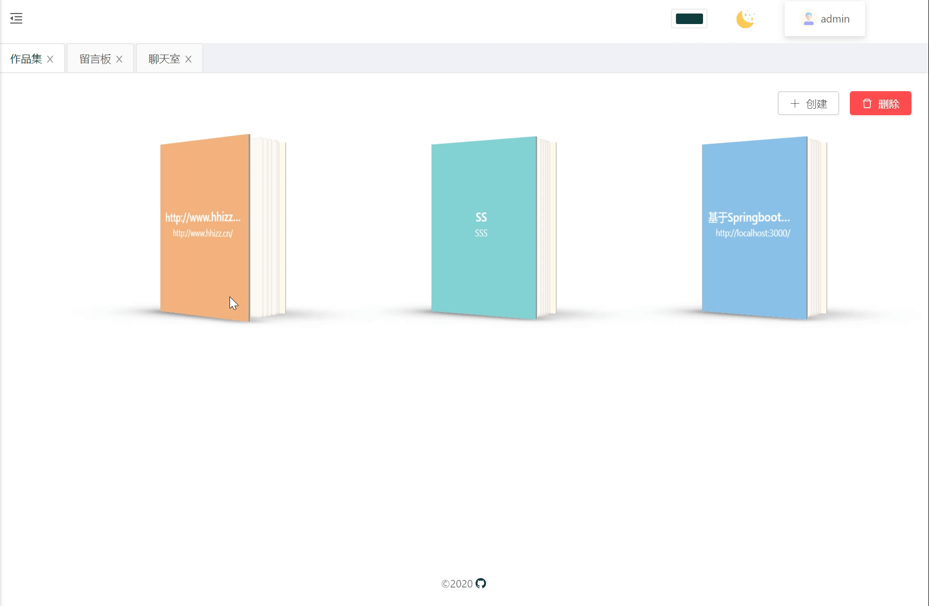
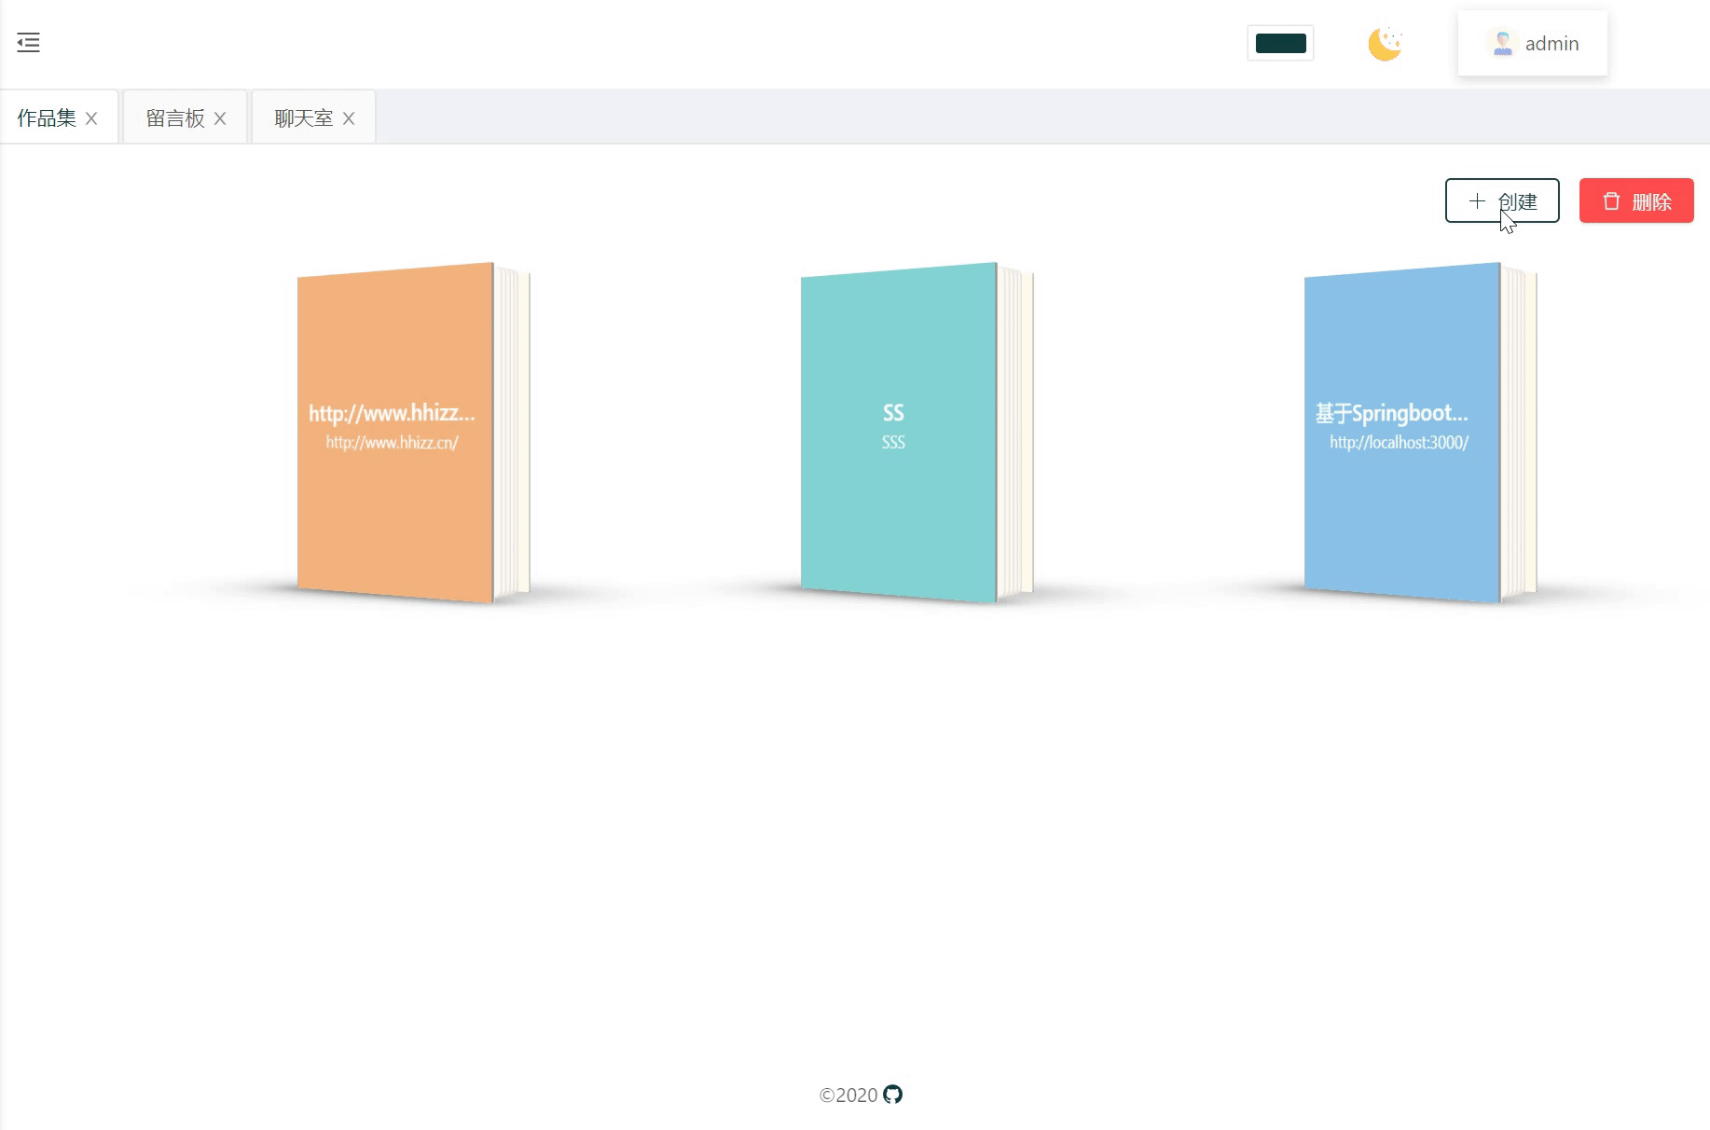
作品集功能点
1 展示动效
2 添加

Slide 7
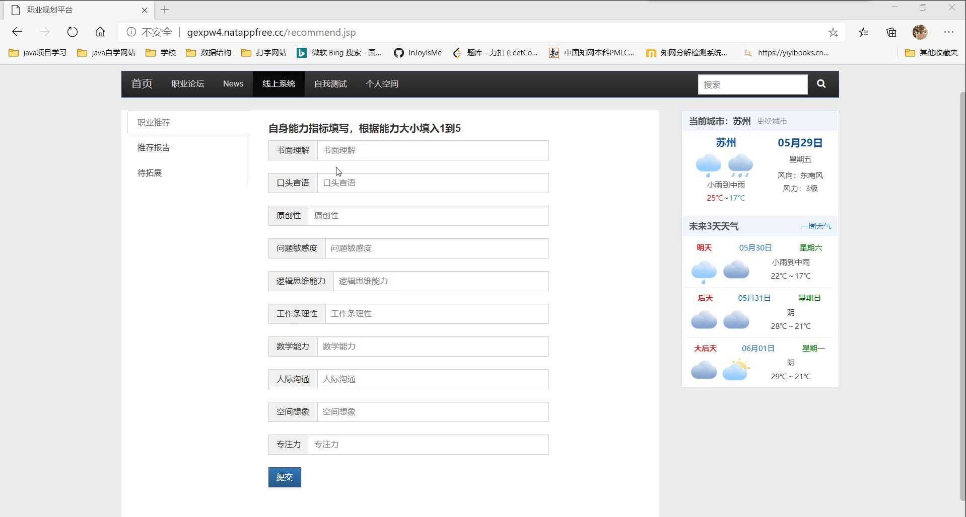
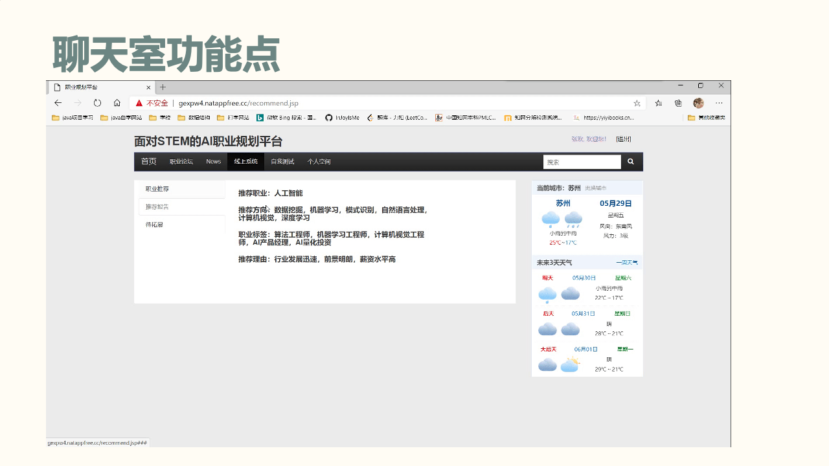
职业方向推荐

Slide 8
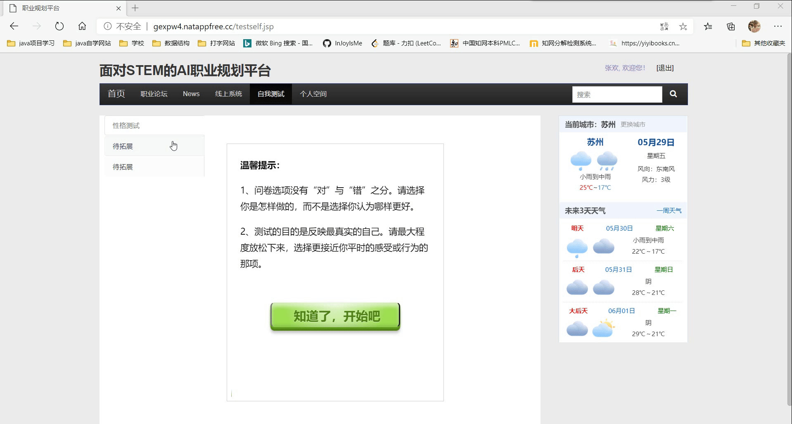
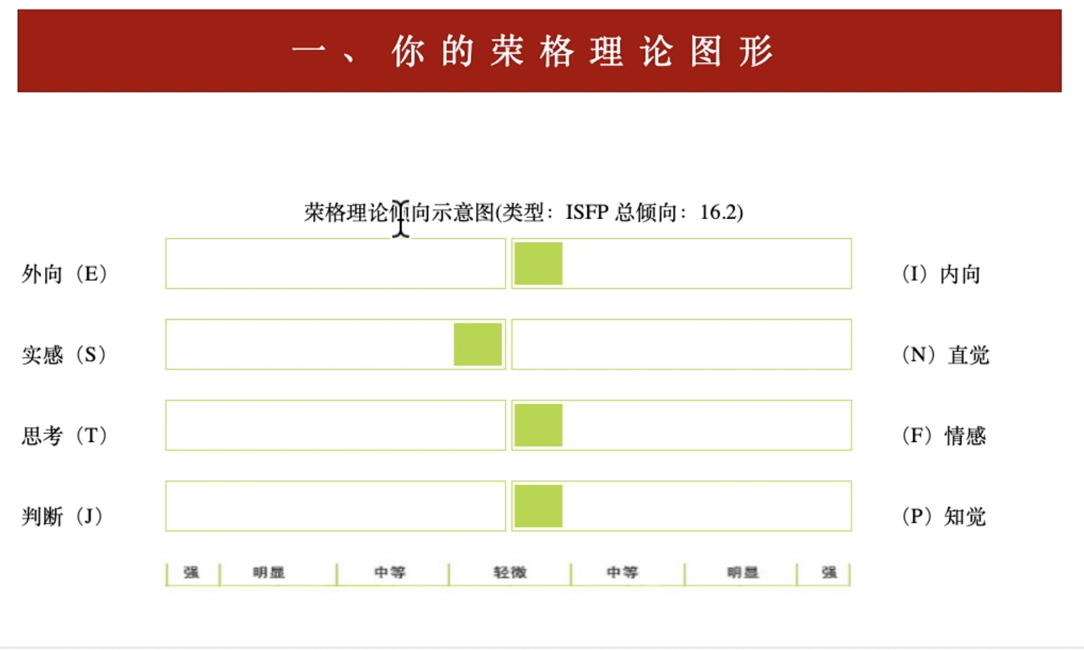
自我性格测试

Slide 9
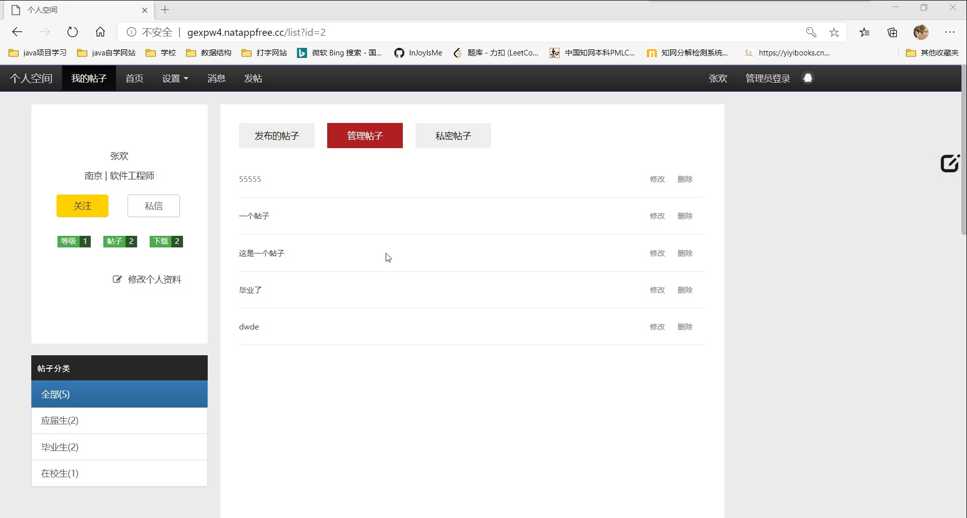
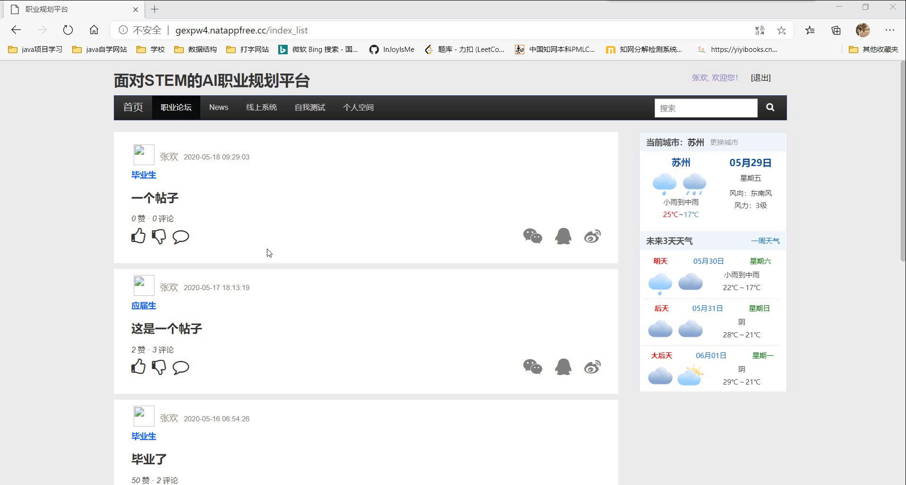
社交功能
1 个人空间
2 论坛

Slide 10
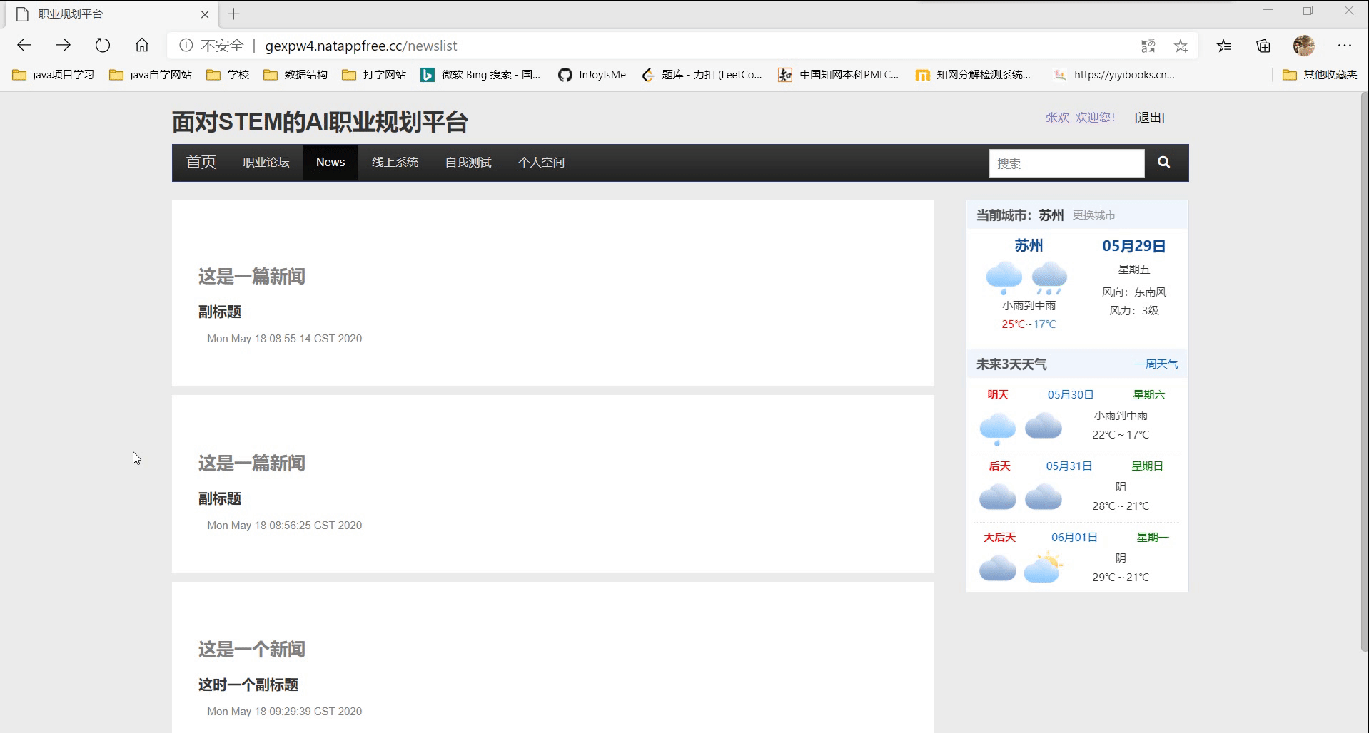
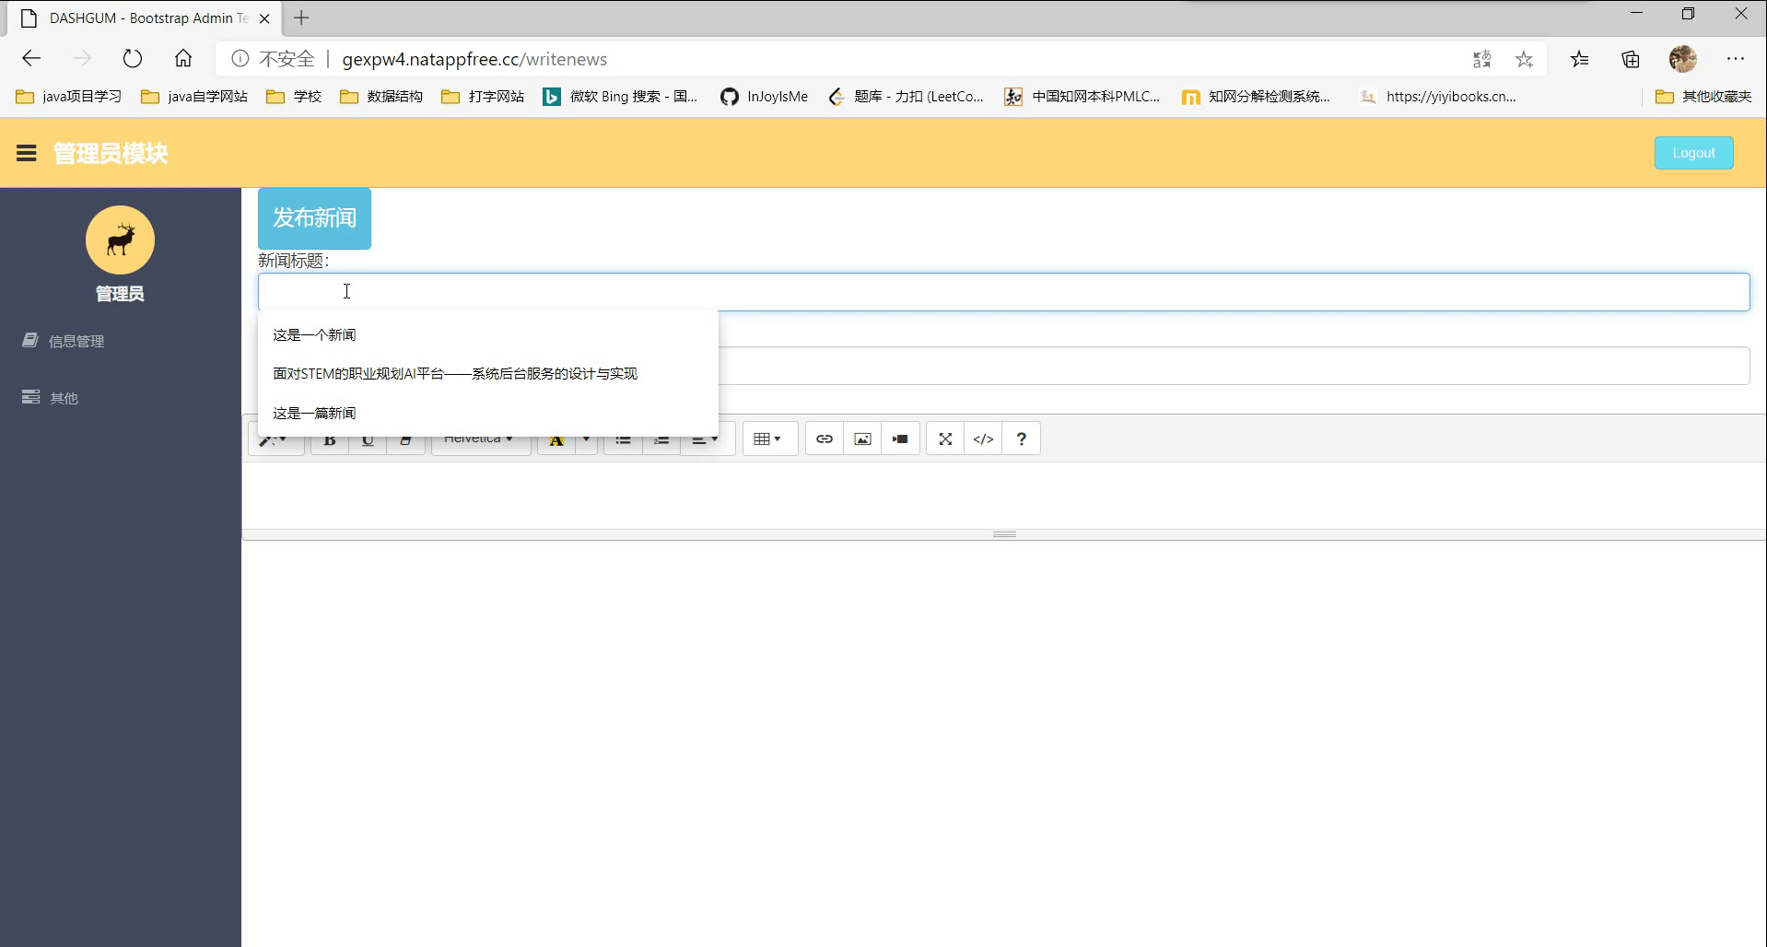
新闻功能
1 编辑器
2 留言

Slide 11
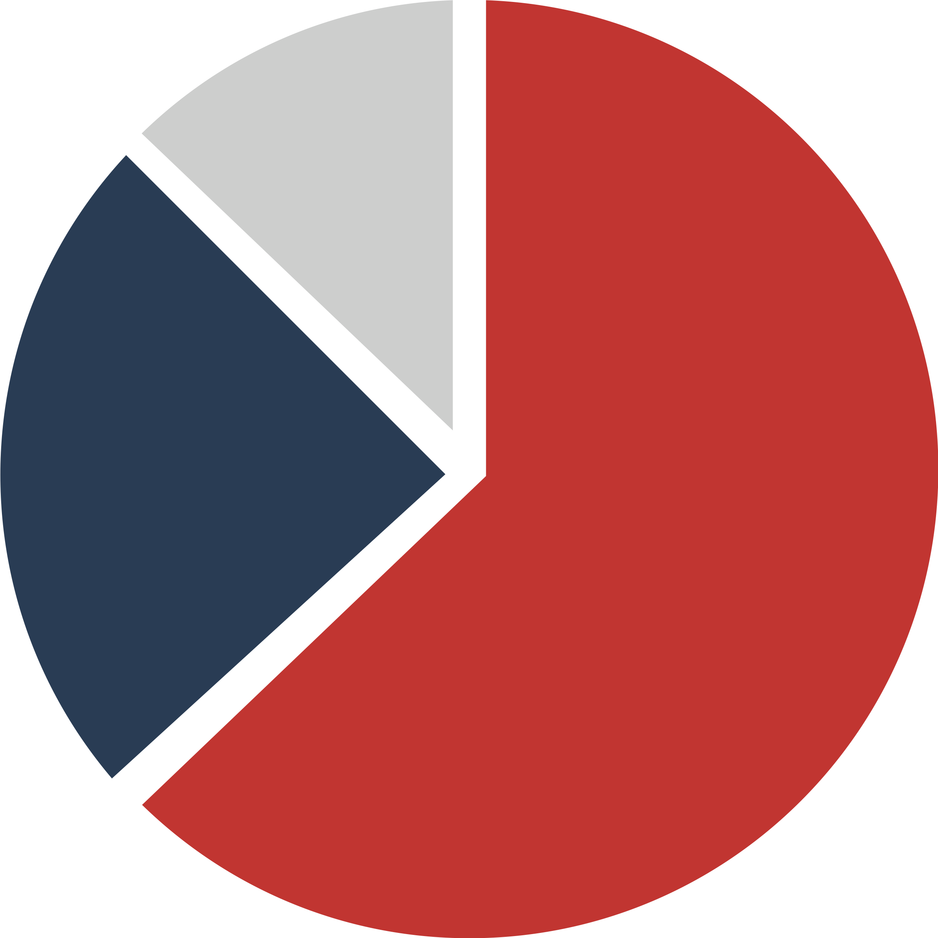






功能性可视化程序结构
“
5个GUI实现模块
16个子模块
约>10个可视化功能
>6种不同类型的图表
”
模块 | 子模块 | 功能
QtCore | QUrl | GUI内部读取指定文件或者链接
QtWebEngineWidgets | QWebEngineView | 用于读取网页的视图控件
QtWidgets | QDialog | GUI的对话框控件
 | QApplication | 用于初始化窗体
 | QWidget | 窗口类QWidget是所有界面控件的基类
 | QGridLayout | 窗体的网格布局，用来存放窗口部件
 | QLabel | 标签控件可以显示文本
 | QSpinBox | 数据调节框控件
 | QComboBox | 选择栏控件
 | QLineEdit | 文本输入框控件
Random | randint | 随机整数型
Pyecharts | Bar | 柱状图类
 | Pie | 饼状图类
 | Line | 折线图类
 | Overlap | 重叠显示图表
Pyecharts_js.api | TRANSLATOR | 将图表设置属性转化成JS语言

Slide 12
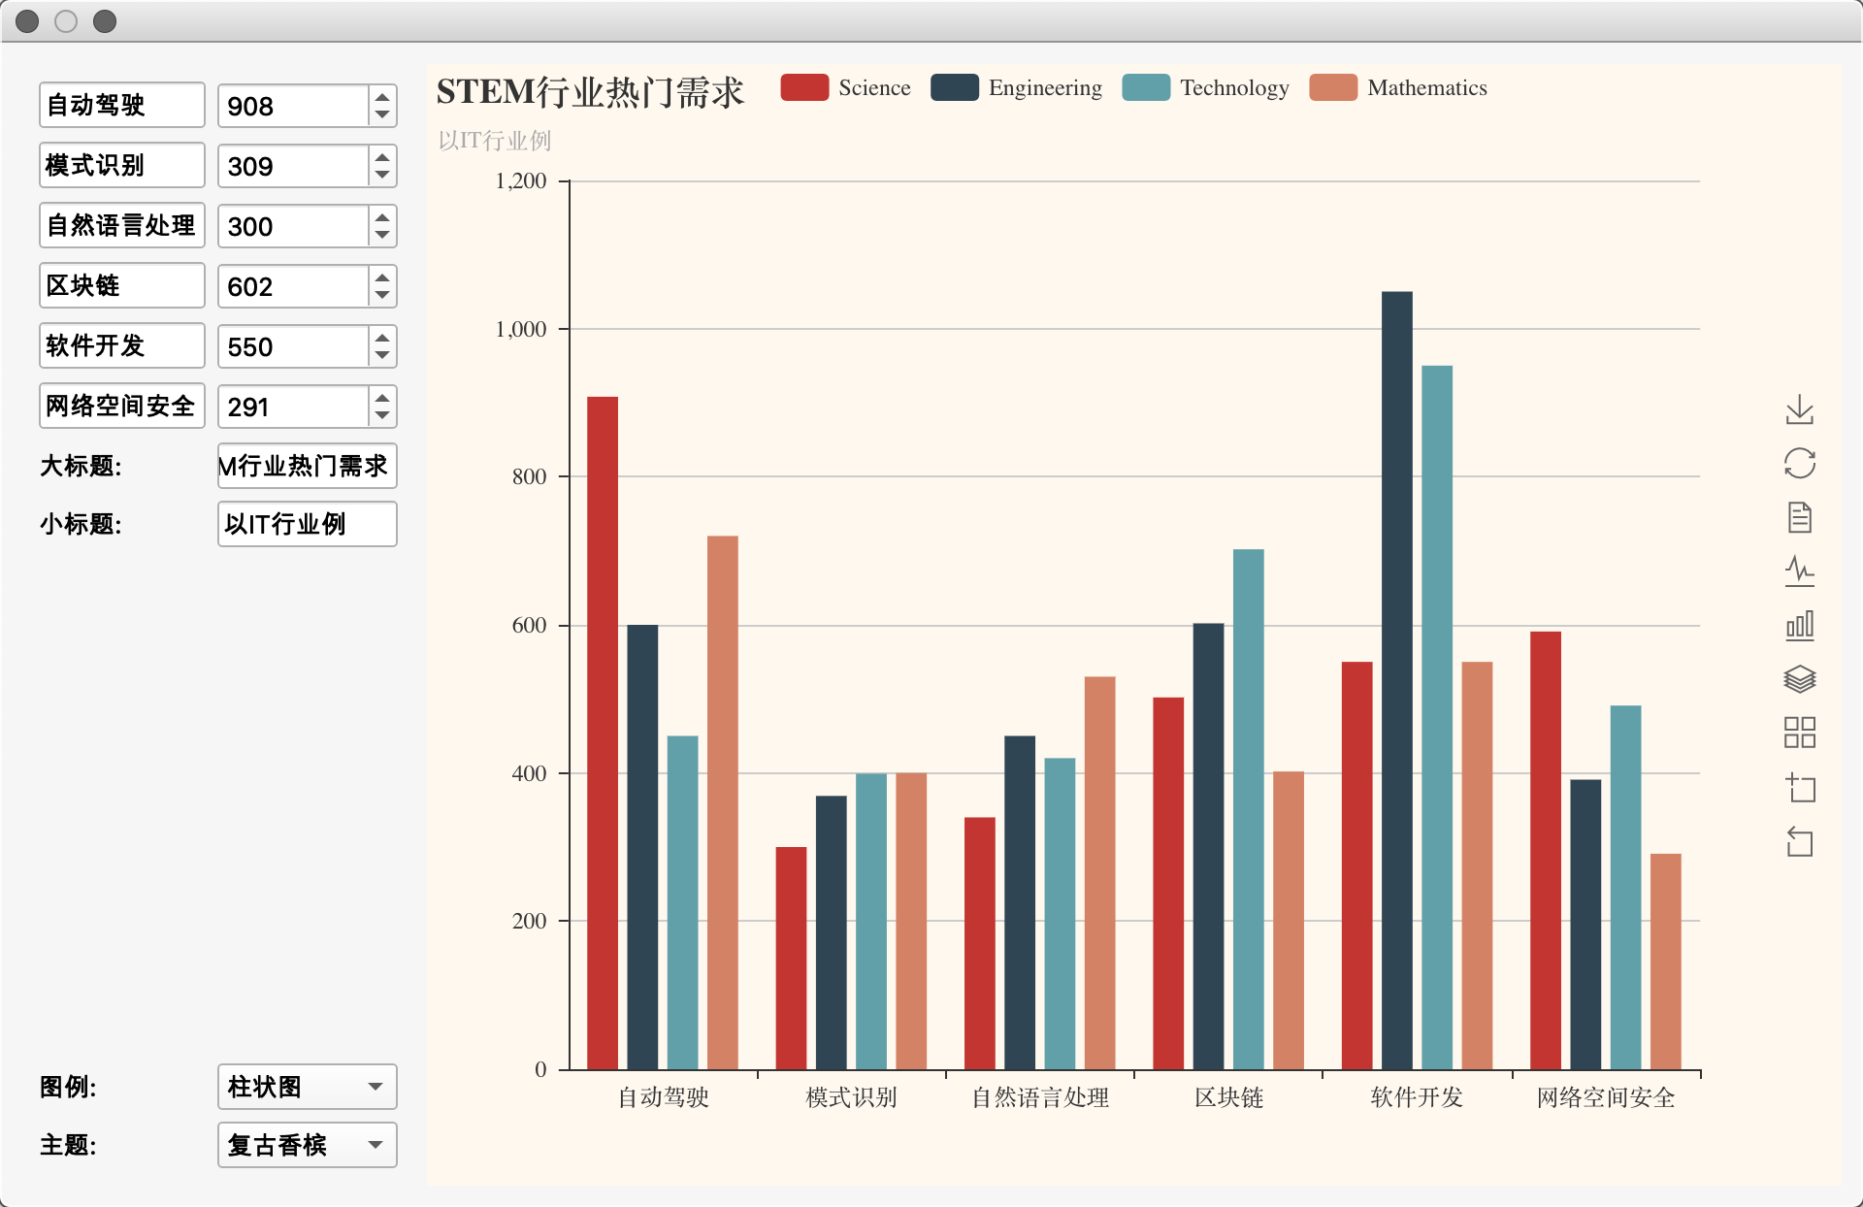
可视化功能
悬停显示详细信息
图例隐藏/显示
截图下载
渲染刷新
数据表查看
柱线图切换
数据区块选择
属性名输入
属性值输入
大标题输入
小标题输入
图表变换
可视化主题切换

Slide 13
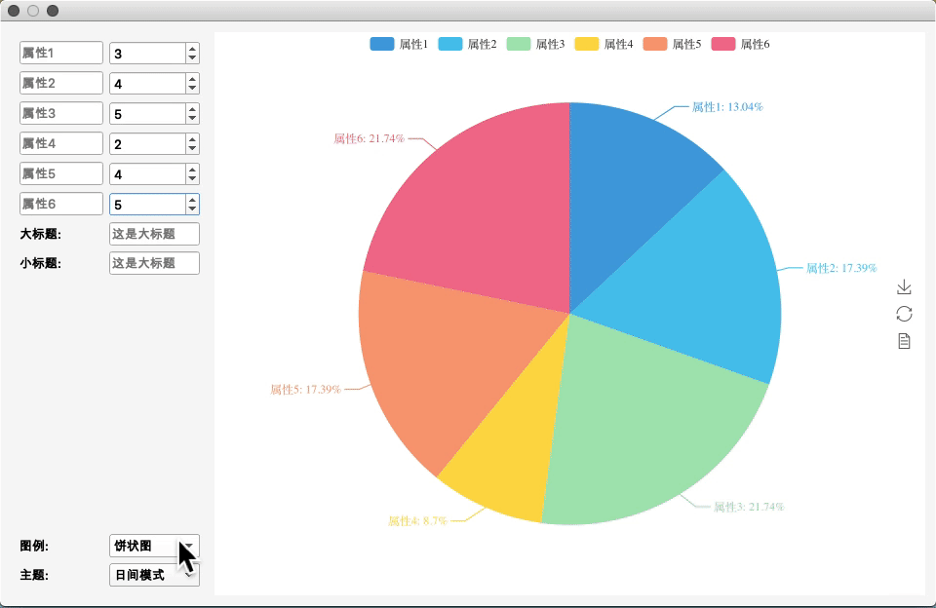
总览

Slide 14
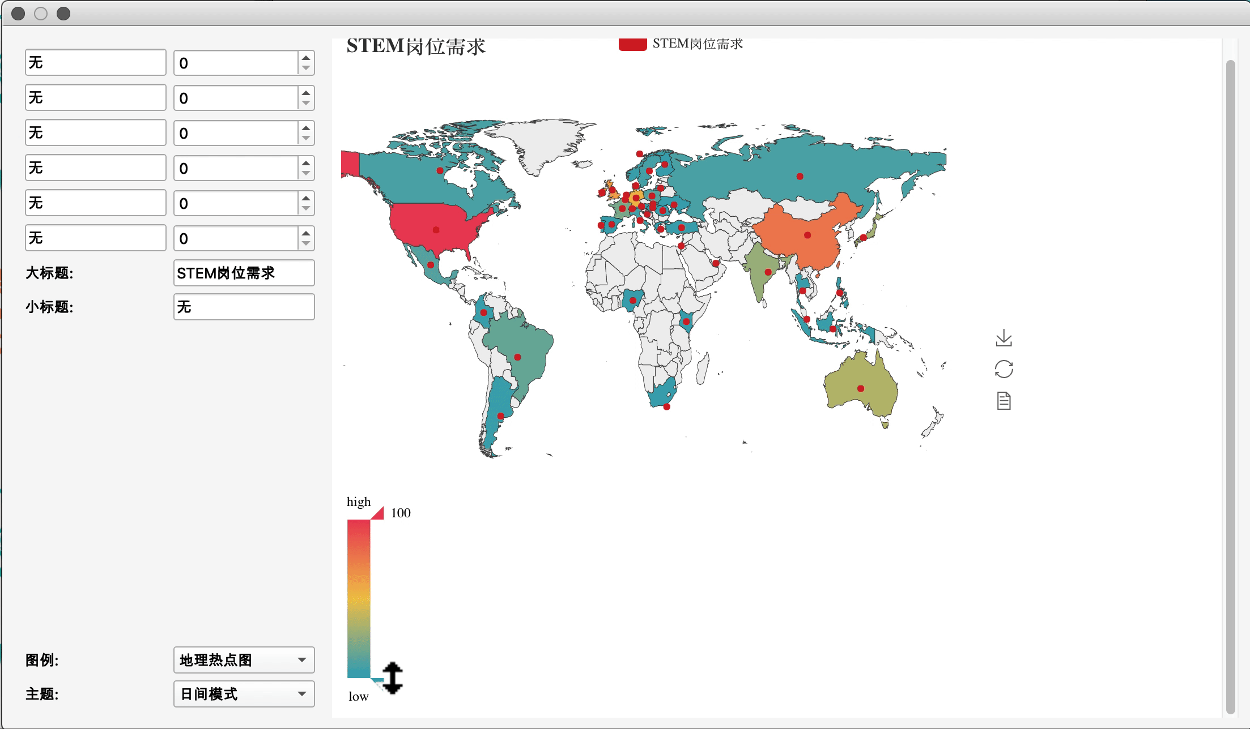
地理热点图

Slide 15
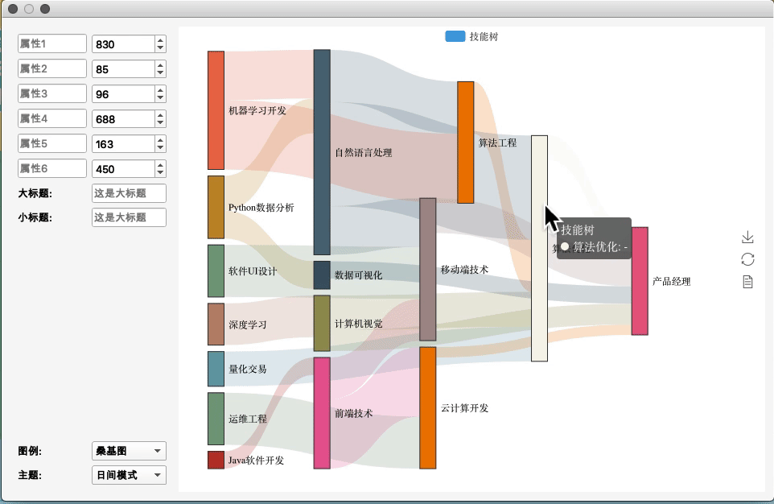
桑基图

Slide 16
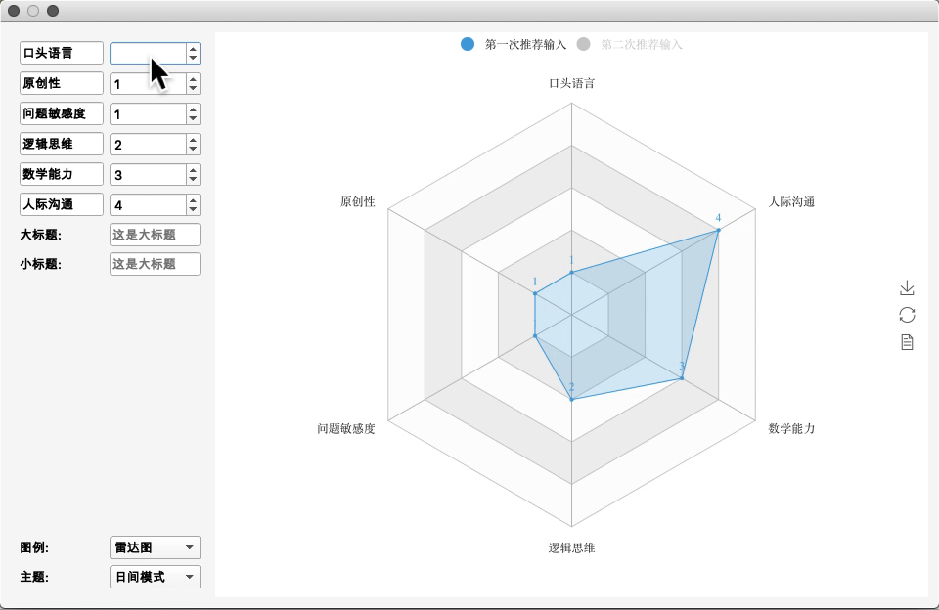
雷达图

Slide 17
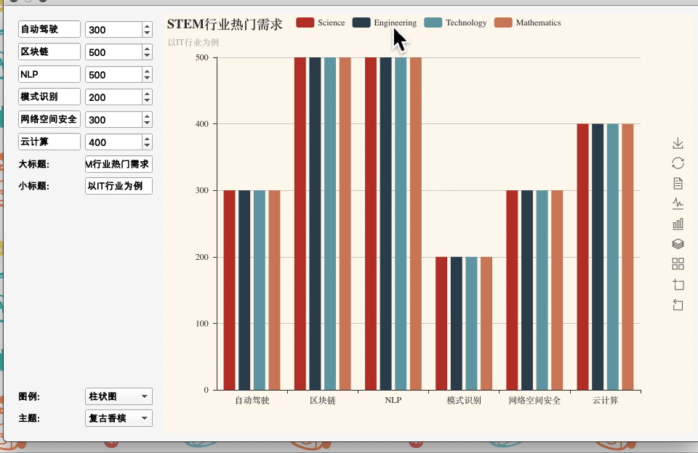
柱图

Slide 18
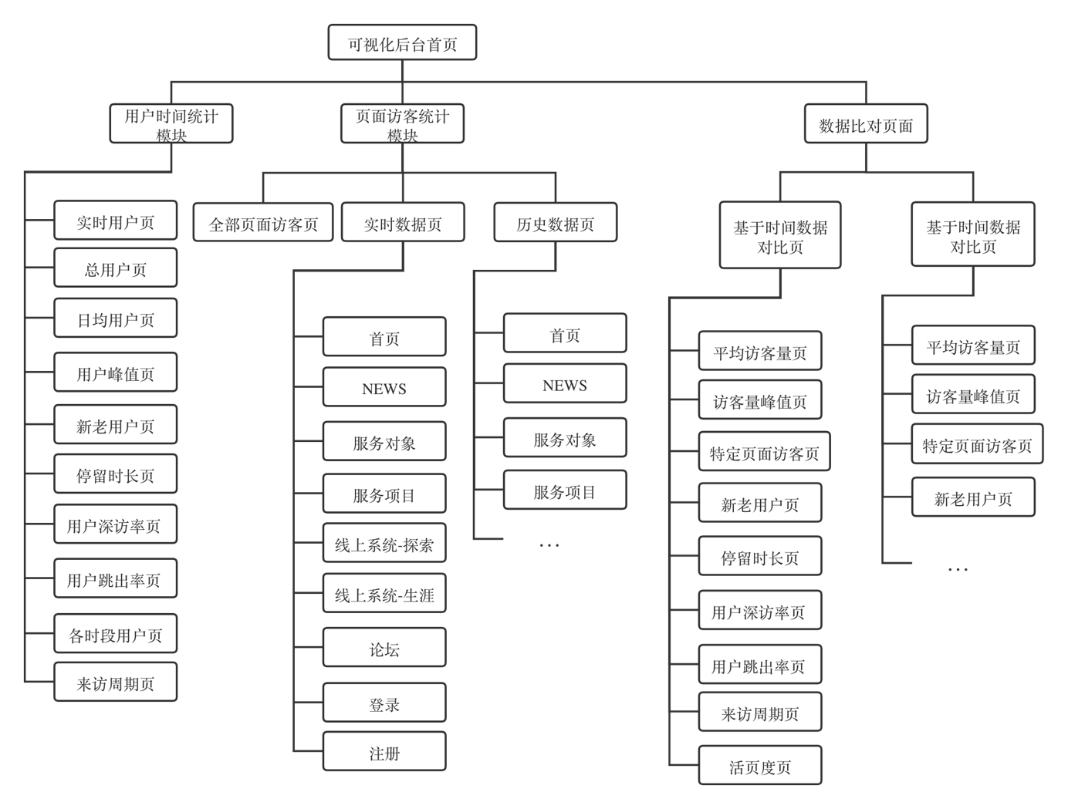
系统页面结构
“
3个模块
6个一级页面
约50个子页面
”

Slide 19
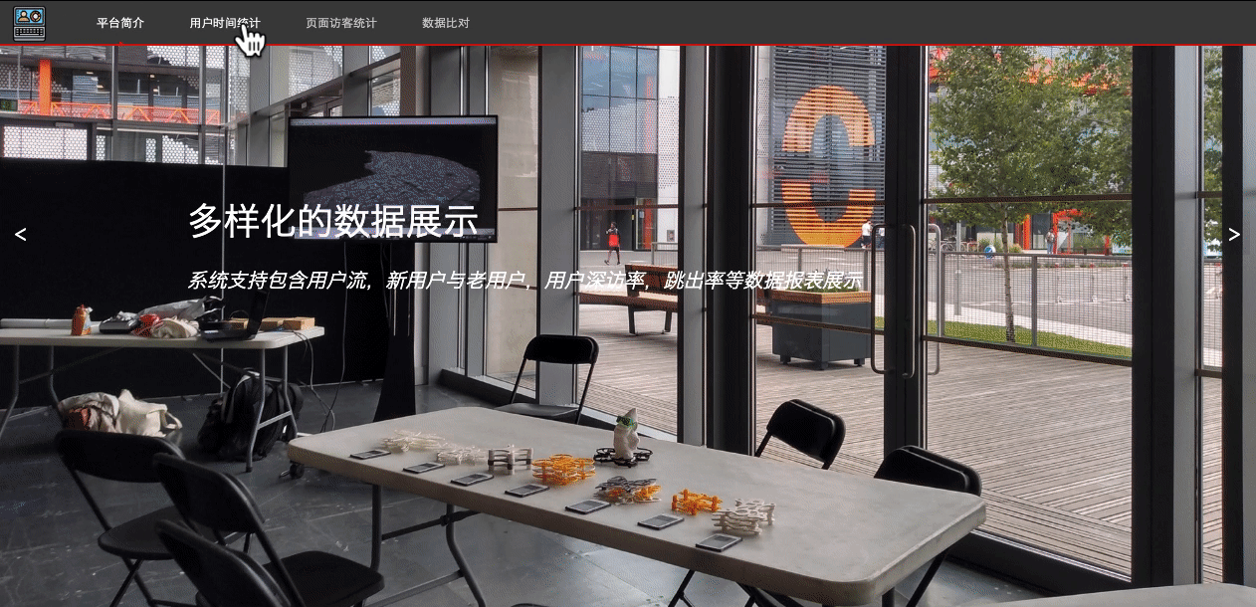
数据可视化后台总览

Slide 20
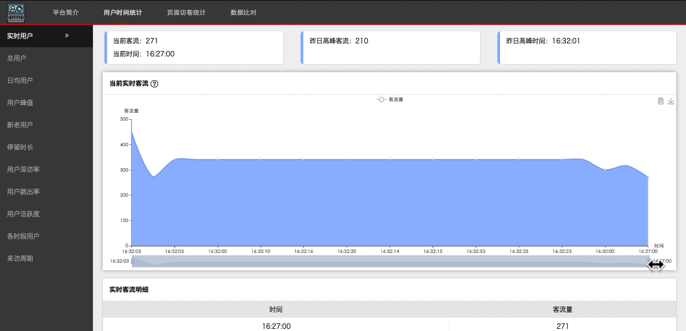
时间-数据缩放

Slide 21
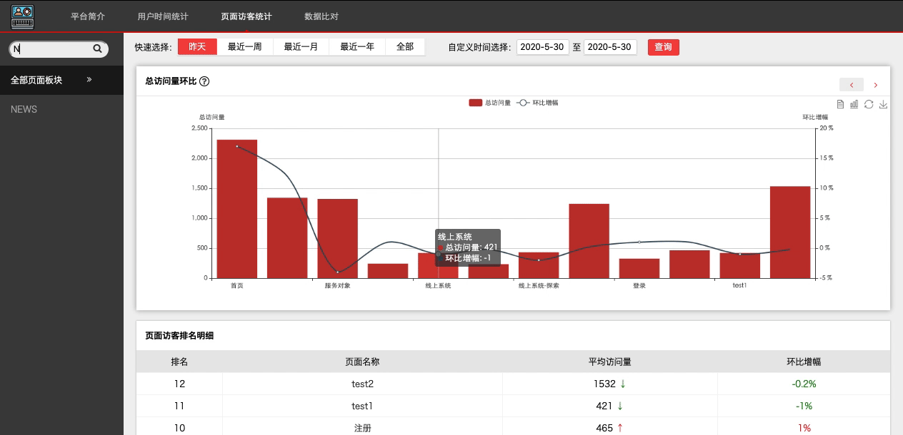
页面-搜索功能

Slide 22
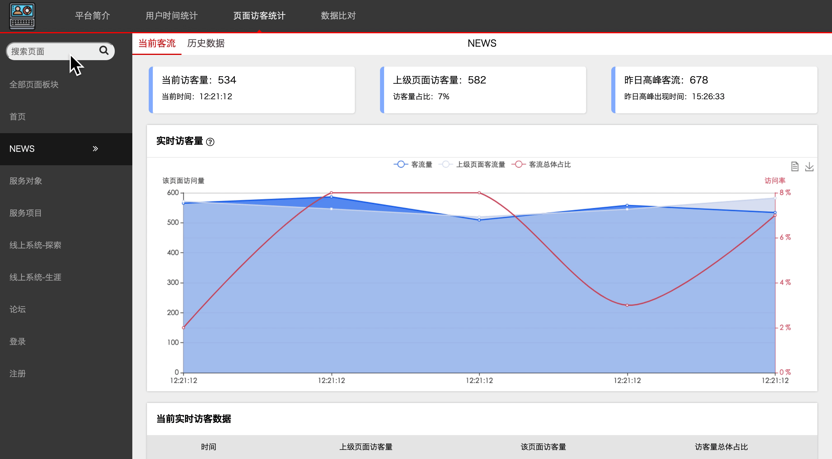
页面-图表实时渲染

Slide 23
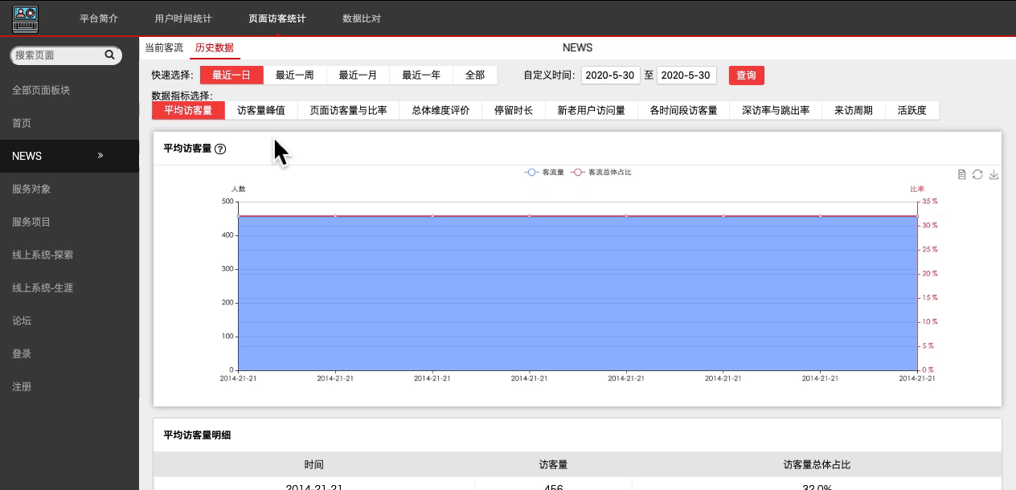
页面-历史数据速览

Slide 24
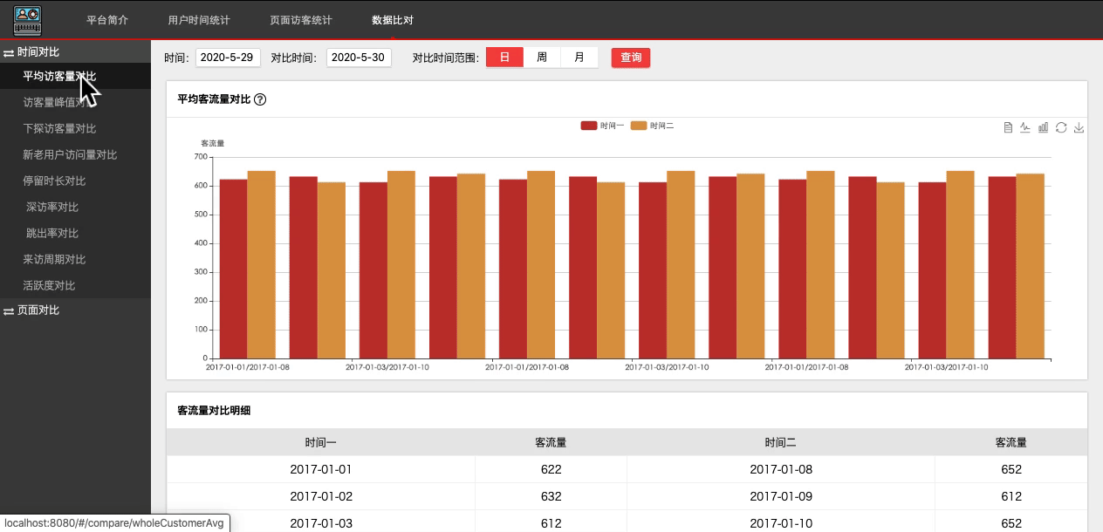
数据比对-速览

Slide 25




平台特色
可迁移性
高性能
高交互性
前后端分离开发
待改进
更新延迟
模块化，大码分割加速渲染
非结构化数据支持
添加NoSQL数据库字段支持

Slide 26
结束语
恳请老师 批评指正
信息工程学院
软件工程专业

